Slide 1







Lezione di Storia
I.C. PACINOTTI - TORINO

Slide 2


QUANDO ?
NASCONO TRA XI E XII SECOLO
I COMUNI MEDIEVALI
I.C. PACINOTTI

Slide 3
DOVE?
- CENTRO E NORD ITALIA
- FIANDRE
- GERMANIA
PERCHE' PROPRIO QUI?
IN QUESTE REGIONI NON C'E' UN FORTE POTERE CENTRALE
I COMUNI MEDIEVALI
I.C. PACINOTTI

Slide 4


COME NASCONO?
- LE INNOVAZIONI IN AGRICOLTURA PERMETTONO DI PRODURRE DI PIU'
- I BENI IN ECCESSO VENGONO VENDUTI NEI MERCATI
- INTORNO AI MERCATI SI SVILUPPANO I BORGHI
  NEI BORGHI NASCONO NUOVI MESTIERI: ARTIGIANO E MERCANTE
GLI ABITANTI DEI BORGHI PRENDONO IL NOME DI BORGHESI E DIVENTANO SEMPRE PIU' RICCHI E INFLUENTI

Slide 5

- ELEGGERE I PROPRI RAPPRESENTANTI
- AMMINISTRARE LA GIUSTIZIA
- ESSERE LIBERI DI COMMERCIARE
- BATTERE MONETA
- RISCUOTERE LE TASSE
  - AVERE IL PROPRIO ESERCITO
Cosa vogliono i comuni?
Vogliono AUTOGOVERNARSI

Slide 6
  COME?
CI RIESCONO?
SI!!!!
Combattendo o trattando col signore feudale, oppure facendo fronte comune (Lega Anseatica)

Slide 7


  ARENGO O PARLAMENTO
ASSEMBLEA DI TUTTI I CITTADINI MASCHI
  CONSIGLIO
CHI GOVERNAVA I COMUNI?
POICHE' IL PARLAMENTO è TROPPO LENTO SI ELEGGONO DA DUE A 20 CONSOLI
  PODESTA'
E' UNA PERSONA CHE VIENE DA FUORI PER RISOLVERE LE DISPUTE TRA LE FAMIGLE DEL COMUNE

Slide 8
  BORGHESIA
BANCHIERI E MERCANTI
LA SOCIETA' NEL COMUNE:
LE CLASSI
  CORPORAZIONI
PERSONE CHE FANNO LO STESSO LAVORO CHE SI UNISCONO PER AVERE DEI VANTAGGI
  PLEBE
CONTADINI, OPERAI, SERVITORI, MENDICANTI

Slide 9

LE CROCIATE

Slide 10
  GUERRE RELIGIOSE
VOLUTE DALLA NOBILTA' E DALLA CHIESA
  PERCHE'?
COSA SONO?
PER LIBERARE I LUOGHI SACRI DAL DOMINIO DEI TURCHI
  COSA SONO I LUOGHI SACRI?
SONO LE METE DEI PELLEGRINI IN TERRA SANTA. I CROCIATI VOGLIONO RICONQUISTARE IL DIRITTO DI ACCESSO A QUESTI LUOGHI

Slide 11
  CHI PARTECIPA?
NOBILI, CAVALIERI, PICCOLI FEUDATARI E ANCHE CONTADINI
  LA CROCIATA DEI PEZZENTI
LE CROCIATE SONO OTTO
VOLUTA DAL PAPA URBANO II NEL 1096, VENNERO STERMINATI DAI TURCHI. ERANO CONTADINI MALE ARMATI E POCO PREPARATI
  LA PRIMA CROCIATA
1097-1099. CAPITANATA DA GOFFREDO DI BUGLIONE, VOLUTA DAI SIGNORI FEUDALI, CONQUISTARONO GERUSALEMME

Slide 12
LE CAUSE
  RELIGIOSE
  POLITICHE
UCCIDERE GLI INFEDELI PER OTTENERE L'INDULGENZA (PERDONO DAI PECCATI)
CONQUISTARE NUOVI TERRITORI
  SOCIALI
  ECONOMICHE
AVERE NUOVE TERRE DA COLTIVARE
APRIRE NUOVE ROTTE COMMERCIALI

Slide 13
CHI ERA?
IL NIPOTE DI FEDERICO I DETTO IL "BARBAROSSA".
AVEVA EREDITATO DAL PADRE I TERRITORI TEDESCHI E IL NORD ITALIA E DALLA MADRE IL SUD ITALIA.
SAREBBE DIVENTATO IMPERATORE E QUESTO FACEVA PAURA ALLA CHIESA CHE RIMANEVA SCHIACCIATA TRA I SUOI DOMINI.
VENNE ALLEVATO DAL PAPA INNOCENZO III CHE VOLEVA RENDERLO AMICO DELLA CHIESA
FEDERICO II

Slide 14
ANCHE SE ALLEVATO DA INNOCENZO TERZO FEDERICO NON VUOLE ESSERE SOTTOMESSO DAL PAPA MA HA BISOGNO DEL SUO SOSTEGNO NELLA LOTTA CONTRO I COMUNI CHE VOGLIONO AUTOGOVERNARSI.
LA LOTTA CONTRO IL PAPATO
OTTIENE IL SOSTEGNO DEL PAPA MA PROMETTE CHE IN CAMBIO FARA' UNA CROCIATA.
NON VUOLE ANDARCI SUBITO E PRENDE TEMPO, COSI' IL PAPA GREGORIO IX LO SCOMUNICA
NEL 1229 VA IN CROCIATA, OTTIENE GERUSALEMME E IL PAPA LO PERDONA

Slide 15
05/17
  QUANDO?
NEL 1231
LE COSTITUZIONI MELFITANE
  COSA SONO?
UNA RACCOLTA DI LEGGI
  COSA DICONO?
- TUTTI I POTERI SONO NELLE MANI DEL RE
- TUTTI I SUDDITI DEVONO PAGARE LE TASSE
- CI DEVE ESSERE UN UNICO ESERCITO COMANDATO DAL RE
CON LE COSTITUZIONI MELFITANE FEDERICO VUOLE RAFFORZARE IL SUO POTERE

Slide 16
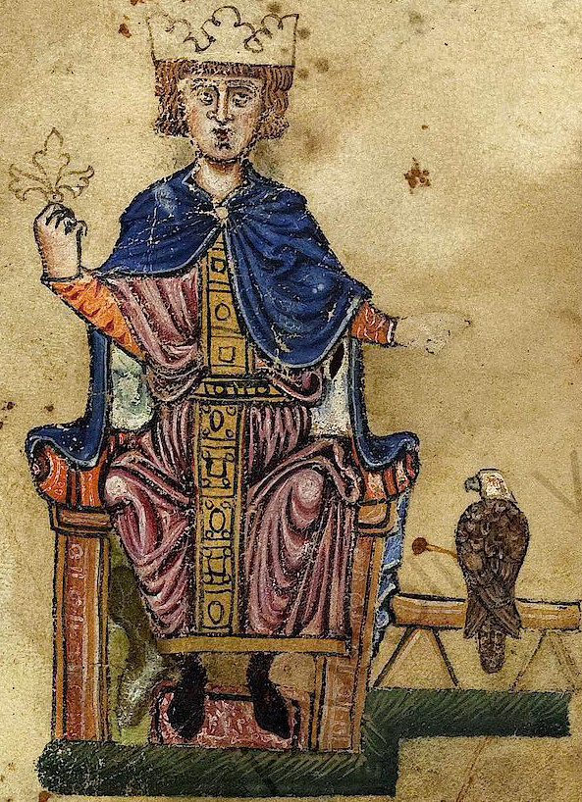
LA SUA CORTE A PALERMO ERA UN IMPORTANTE CENTRO DII CULTURA, QUI NACQUE LA "SCUOLA SICILIANA", UN CIRCOLO DI POETI CHE SCRISSERO I PRIMI VERSI IN LINGUA VOLGARE ITALIANA.
FEDERICO ERA UN APPASSIONATO DI ARTE E SCIENZA E PRATICAVA LA FALCONERIA (VEDI FOTO).
FEDERICO UOMO DI CULTURA

